Slide 1


Slide 2
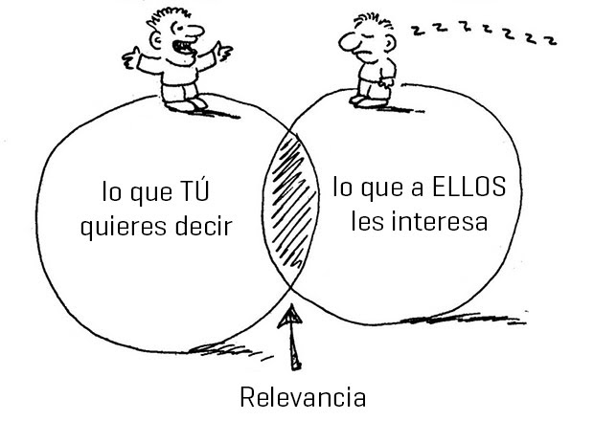
La relevancia
La relevancia radica en las conexiones que hacen los oyentes entre dos perspectivas o problemas.

Slide 3

La relevancia
Los oyentes determinan la relevancia de su servicio o programa.
Pero al hacer conexiones entre los problemas sociales y los temas bíblicos, los líderes de la Escuela Sabática pueden hacer que su programa sea relevante desde la perspectiva de los oyentes.

Slide 4

LA CALIDAD
LA RELEVANCIA
PUEDE NO SER RELEVANTE
PUEDE CARECER DE CALIDAD
hay que escuchar a los oyentes (miembros)
para preparar los programas

Slide 5


Los líderes de la escuela sabática deben diseñar programas desde la perspectiva de sus oyentes

Slide 6

Los programas relevantes surgen de
Necesidades
aspiraciones
Orientación cultural
Gustos
Realidades

Slide 7

Los líderes de la Escuela Sabática deben conocer las realidades actuales de sus oyentes.

Slide 8

Hay que dar el blanco

Slide 9

PREGUNTE A LOS MIEMBROS
¿Qué tipo de programas le gustaría?
¿Qué es lo más importante de la ES para Ud?
¿Cómo le gustaría involucrarse?
¿Qué debe mejorar la directiva de ES?
¿Qué cree que debe mejorar Ud?

Slide 10

En los programas hay que hacer uso de:
Biblia, oración
Buena música
Participación de los miembros
Recursos literarios
testificación
Creatividad y puntualidad
motivación

Slide 11

programas relevantes en la escuela sabática
Por zoom o en la iglesia
La brevedad y la eternidad
Distanciamiento social e inmanencia (cercanía de Dios)
Adoración cooperativa /a solas con Dios
Transición / metamorfosis /arrepentimiento
Pérdida del cónyugue / pacto
SUGERENCIAS

Slide 12
programas relevantes en la escuela sabática
Por zoom o en la iglesia
Prueba de Covid 19 / limpieza
Respirador / oración
Escasez / abundancia
Desempleo / creación
Depresión / Esperanza
SUGERENCIAS

Slide 13

HAY QUE TENER CALIDAD Y RELEVANCIA

Slide 14

Créditos:
Texto principal: Pr Samuel Telemaque
Diapositivas, revisión y edición Pr Moisés Prieto
Imágenes Diversas: Google, Pxhere, dreamstime, alamy, shutterstock, presmaster -fotolia

